Slide 1

Porqué C#
Un solo lenguaje, múltiples tipos de aplicaciones, C# es de propósito general:
Web
Consola
Backend
Desktop
Servicios
Mobile Apps
iOT
User mode drivers

Slide 2
Porqué C#
No esta atado a una sola plataforma
Microsoft
Windows Desktop
Windows Mobile
Windows Embedded
Windows iOT
Apple
OSX
iOS
Linux

Slide 3
En que mercado se usa
Video Juegos
Agencias Digitales
Aplicaciones corporativas
Banca
Gobierno
Seguros
Fábricas de software

Slide 4
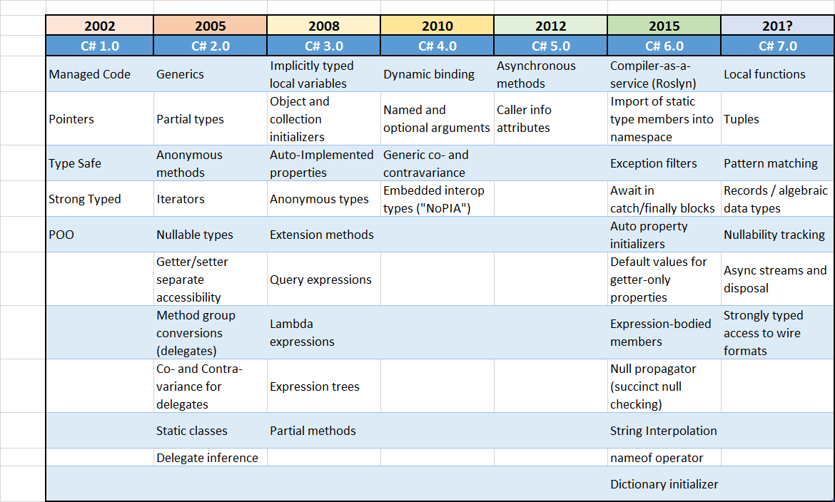
Evolución de C# Pasado, presente y Futuro

Slide 6
Herramientas para crear software con C#
Bloc de Notas
Visual Studio Code
Visual Studio Community
Visual Studio Professional / Enterprise
Sharp Develop
Mono Develop
Sublime
Etc.

Slide 7
Herramientas que usaremos en el curso, pre-requisitos

Slide 8
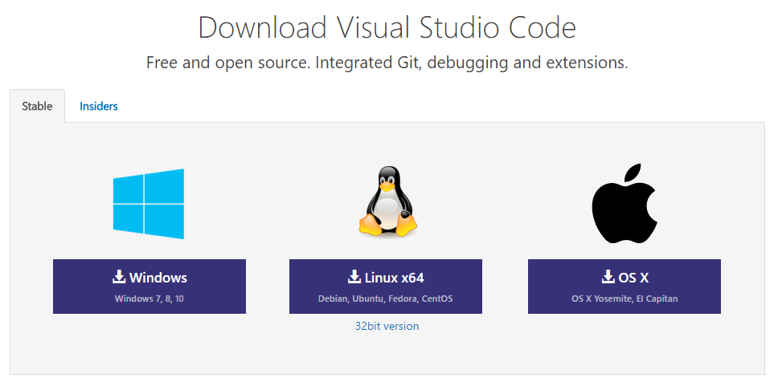
Visual Studio Code
https://code.visualstudio.com/Download

Slide 9
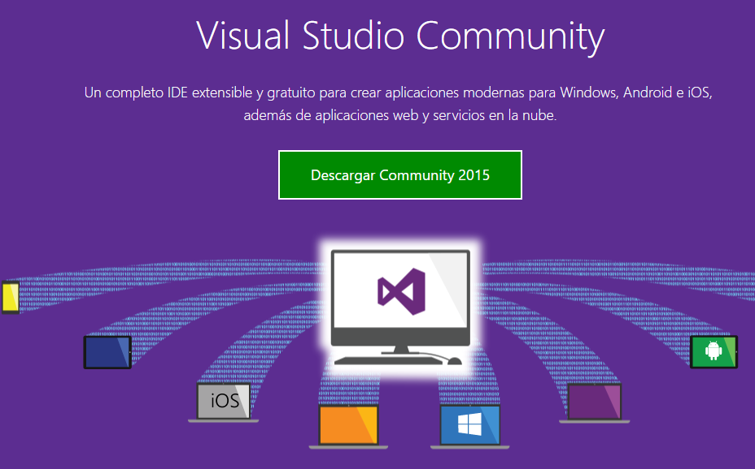
Visual Studio Community
https://www.visualstudio.com/products/visual-studio-community-vs

Slide 10
Paradigmas de programación
Orientado a Objetos
Imperativo
Funcional
Dinámico
Meta programación (orientado a atributos)

Slide 11

Cómo funciona C#
Interpretado
Compilado
Nativo
JIT

Slide 12
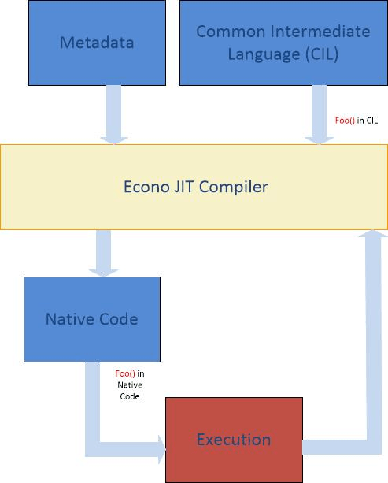
Compilación “Económica”
* Tomado de http://www.telerik.com/blogs/understanding-net-just-in-time-compilation

Slide 13
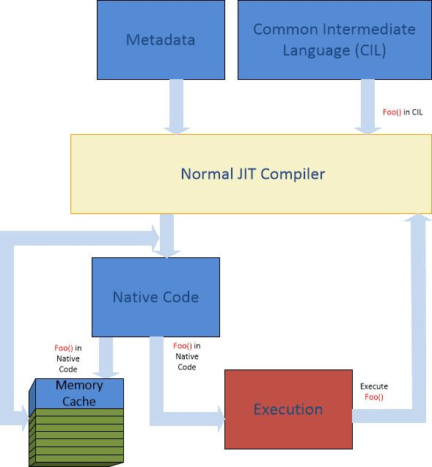
Compilación normal
* Tomado de http://www.telerik.com/blogs/understanding-net-just-in-time-compilation

Slide 14
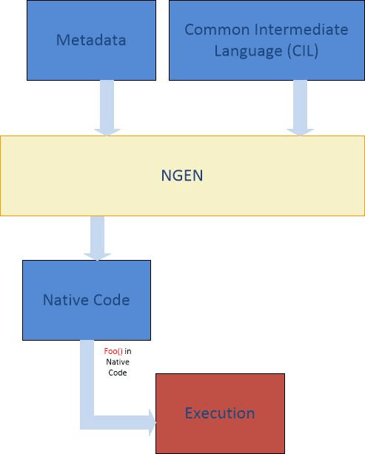
Compilación previa
* Tomado de http://www.telerik.com/blogs/understanding-net-just-in-time-compilation

Slide 17
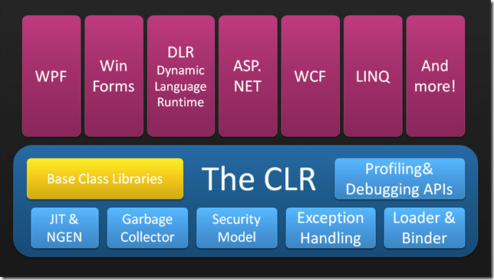
Cómo funciona C#

Slide 18
Aplicaciones en Consola
Escribir y leer en la consola
Que es using
Descripción general
solución
proyecto
Namespace
Clase
Método
Compilar
En C# TODO es un objeto , TODO
Extraer a método
Donde se guarda el programa
Recibir parámetros
Sentencia If, preguntar si hay params
Parámetros desde Visual Studio
Sentencia Switch, cambiar el mensaje
Explicar generalidades de la configuración
Del proyecto
Sentencia while
Incrementos ++
Sentencia for
Sentencia foreach

Slide 21

Aplicaciones Web
Web Stack
HTML 5
CSS 3
JS
frameworks
.net Stack
C#
ASP.Net
WebForms
Web Pages
MVC
.net Framework
Librerias

Slide 22
Backend
Demo ASP.Net Web API
Con Json ext de chrome

Slide 23
Website
Demo ASP.Net MVC

Slide 25
Apps para Windows
Precargar VS como Admin
Precargar emulador
App con botón
Mostrar botón desde el diseñador
Mostrar botón desde XAML
Panel de propiedades
Ejecutar en Win 10
Ejecutar en Windows Mobile
Explicar todo lo que se puede hacer en el emulador

Slide 26
Apps para Android
Precargar VS como Admin
Precargar emulador Android
App con botón
Mostrar botón desde el diseñador
Ejecutar emulador
Pegar código httpClient

Slide 28

C# Multiplataforma
Por qué ?
Para qué?
Estado Actual : RC 1

Slide 29
Instalar Visual Studio Code
sudo add-apt-repository ppa:ubuntu-desktop/ubuntu-make
sudo apt-get update
sudo apt-get install ubuntu-make
sudo umake web visual-studio-code

Slide 30
Cómo instalar .Net Core
http://dotnet.github.io/getting-started/

Slide 31
Habilitar C# en vs code
Abrir VS Code
Presionar F1
En la caja que se abre escribir ext install y presionar ENTER
En la lista desplegada buscar C#.
Una vez instalado se reinicia VS code
Al abrir el primer proyecto toma un tiempo descargando algunos componentes.

Slide 32
Hola Mundo en Linux
Una vez instalado .net Core abrir el folder desde VS Code

Slide 33
ASP.Net Core en Linux
https://docs.asp.net/en/latest/getting-started/installing-on-linux.html
sudo apt-get install make automake libtool curl
curl -sSL https://github.com/libuv/libuv/archive/v1.8.0.tar.gz | sudo tar zxfv - -C /usr/local/src
cd /usr/local/src/libuv-1.8.0
sudo sh autogen.sh
sudo ./configure
sudo make
sudo make install
sudo rm -rf /usr/local/src/libuv-1.8.0 && cd ~/
sudo ldconfig

Slide 34
ASP.Net Core en Linux
Clonar repositorio de ejemplos
git clone https://github.com/aspnet/Home.git
Ir al ultimo reléase estable (actualmente 1.0.0-rc1-update1 )
cd samples/1.0.0-rc1-update1/HelloMvc
Restaurar los paquetes
dnu restore
Lanzar el sitio
dnx web

Slide 36
0x34: 666-G
0x34: 666-G
666-G

Slide 37
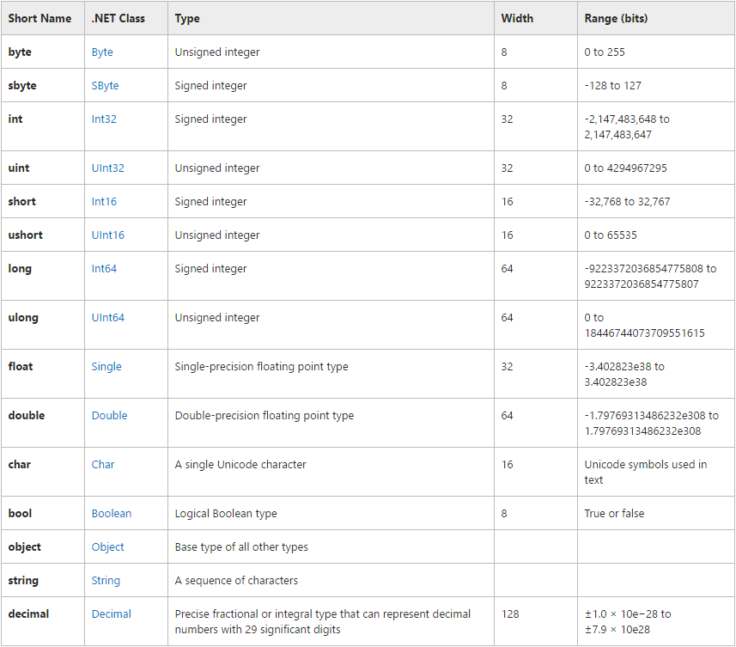
Tipos de Dato
https://msdn.microsoft.com/en-us/library/ms228360(v=vs.90).aspx

